Slide 1
Java 프레임워크 Spring을 이용한 회원관리 시스템
장안대학교 인터넷정보통신과

Slide 2
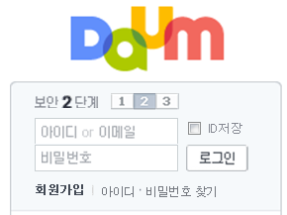
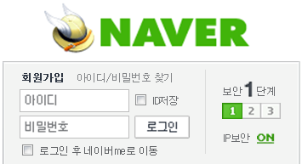
Spring MVC를 이용한 사용자관리 시스템
로그인
정보수정
확인
로그인화면
사용자별
메인화면
사용자정보
수정화면
사용자정보
보기화면
로그아웃
회원등록
사용자등록
화면
확인
사용자정보
보기화면
아이디찾기
패스워드찾기
아이디찾기
화면
확인
아이디찾기
결과화면
패스워드찾기 화면
확인
패스워드찾기
결과화면
사용자리스트보기 화면
사용자 삭제
화면

Slide 3
Maven project
Maven은 프로젝트의 build life cycle 기반 프레임워크를 제공하는 프로젝트 관리 도구이다
빌드 생명주기(Build Life cycle)에 따라 프로젝트 표준을 제공하고, 의존 관계를 관리하고, 플러그인이 제공하는 부가 기능을 사용할 수 있게 하는 도구
오픈소스 라이브러리들의 의존성을 관리할 수 있다.
일관된 프로젝트 구성을 만들 수 있다.
많은 오픈소스 프로젝트들이 Maven 프로젝트로 구성되어 있어 오픈소스를 분석에 편리
Maven Profile 기능을 사용하면 배포환경에 따른 설정 파일을 관리하고 배포 파일을 생성할 수 있다.
의존 라이브러리를 pom.xml 파일을 통해서 관리하므로 버전(형상)관리 시스템으로 공유할 파일의 크기가 줄어든다.

Slide 4
Maven project 구성
1. maven Project 생성
2. POM 설정- repository, spring_jdbc, tomcat-jdbc, hibernate-validator
3. Web.xml 설정- 한글, 멀티미디어파일 처리 부분 설정
4. root-context.xml ➔ dataSource 객체 설정
4. DTO 클래스 만들기
5. Dao – 인터페이스, 구현클래스 생성➔ root-context.xml 수정
6. 서비스 – 인터페이스, 구현클래스 생성➔root-context.xml 수정
7. Controller ➔root-context.xml 수정
8. Servlet-context.xml 설정
9. View 생성

Slide 5
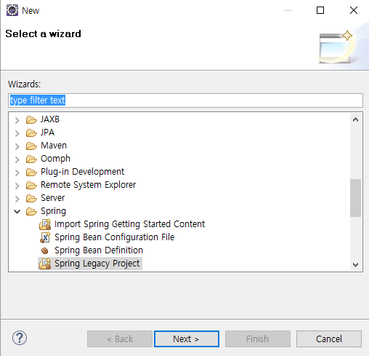
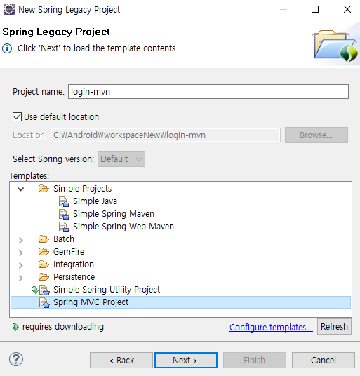
Maven project 구성(1)
1. File > new> other > Spring > Spring Legacy project > next >
3. 입력
2. 선택

Slide 6
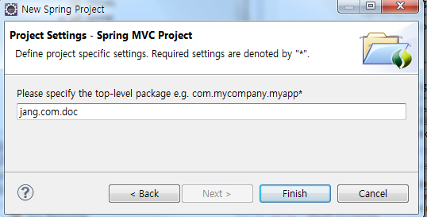
Maven project 구성(1)
1. 입력
com.jang.doc

Slide 7
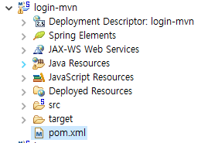
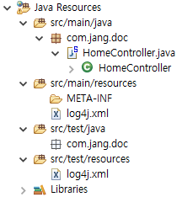
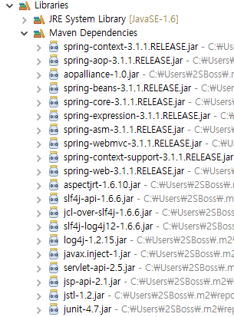
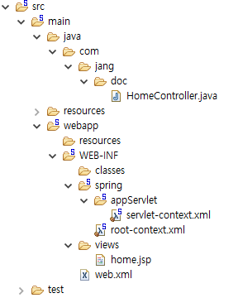
Maven project 구성(1)

Slide 8
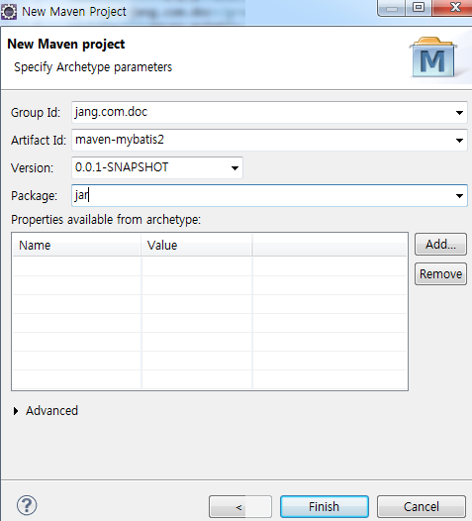
메이븐 프로젝트 구성 방법(2)x
File > new> maven project > next > maven-archetype-webapp > next
Group Id
프로젝트를 만드는 그룹, 조직, 회사 등을 나타내는 유일한 이름.
Artifact Id
아티팩트(artifact) 즉, 프로젝트를 나타내는 유일한 이름, 그룹 내 다른 아티팩트와 이름이 같아서는 안된다.
Package: 프로젝트의 최상위 패키지
Version : 프로젝트의 현재 버전
com.jang.doc
CardMybatis

Slide 9
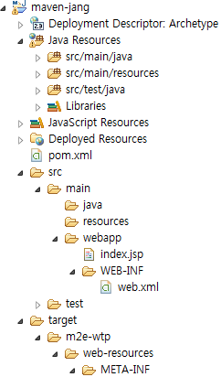
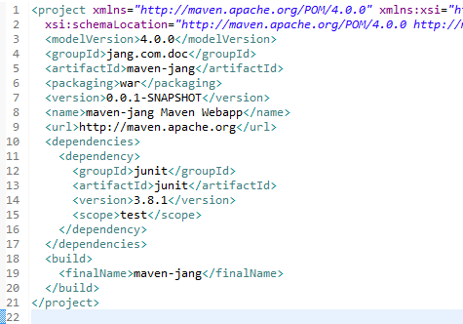
메이븐 프로젝트 구성(2)x
pom.xml (Project Object Model(POM)
-메이븐 프로젝트에 대한 모든 설정을 저장
com.jang.doc
CardMybatis

Slide 10
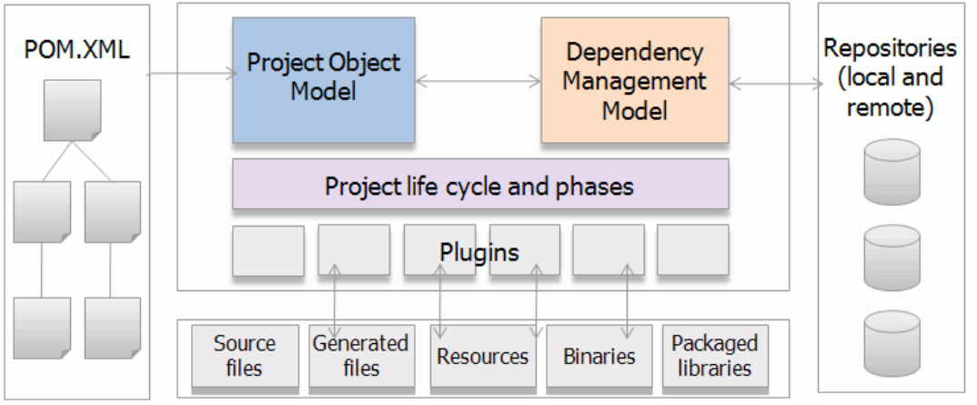
POM 파일에서 project 설정
Maven으로 프로젝트 설정시에는 의존관계 라이브러리 (*.jar) 파일을 다운로드 받아 WEB-INF/lib 에 따로 설정할 필요가 없음
pom.xml 에 해당 의존관계 라이브러리에 대한 의존관계를 기술해 주면 자동으로 관련 라이브러리를 다운로드 받아 프로젝트에서 사용 가능

Slide 11
POM 의 구성(POM.xml)
<project>
프로젝트 일반 정보
<repositories></repositories>
<properties></properties>
<dependencies></dependencies>
<build>
<plugins>
<plugin></plugin>
<plugins>
</build>
</project>
프로젝트 이름, 설명, 버전 정보 등을
메이븐 디폴트 저장소 아닌 다른 원격 저장소 위치 지정
라이브러리의 버전을 일괄적으로 적용하거나 내부 속성등 을 설정
프로젝트에서 사용할 의존관계 라이브러리들을 정의
Maven 프로젝트는 기본적으로 JDK v1.6 로 설정 WTP (Web Tools Platform) 지원을 하기위한 plugins 항목 설정

Slide 12
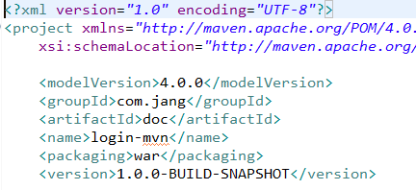
POM 파일에서 project 설정
General Information (프로젝트 정보 생성) - 프로젝트 이름, 설명, 버전 정보 등을 기술
<project> - pom.xml 파일의 ROOT.
<modelVersion> - 현재 POM이 사용하고 있는 버전.
<groupId> - 프로젝트를 만든 조직이나 그룹의 유일한 식별자. 보통 자바 패키지 만드는 형식으로 지정
<artifactId> - 프로젝트에서 생성하는 결과물의 이름에 사용되는 속성
<packaging> - 패키징 할 파일 형식을 지정 (JAR, WAR, EAR 등등)
<version> - 프로젝트의 버전을 표시한다. 위에 SNAPSHOT이라고 붙은 것은 개발 상태일 때
<name> - 프로젝트의 이름
<url> - 프로젝트 사이트
<description> - 프로젝트 설명

Slide 13
Repository (저장소)
메이븐에서는 디폴트로 http://repo1.maven.org/maven2/ 에 있는 repository 를 참고
<dependency>에 따라서 추가할 원격 Repository 위치를 검색하여 지정
Oracle ojdbc6는 위의 위치에 없으므로 다음의 별도 지정 장소 지정
<repositories>
<repository>
<id>codelds</id>
<url>https://code.lds.org/nexus/content/groups/main-repo</url>
</repository>
</repositories>

Slide 14
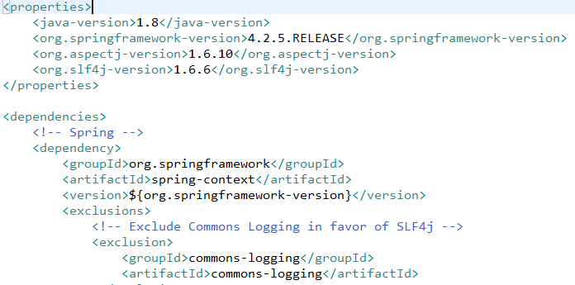
POM 파일에서 project 설정
properties 정의
properties Element 는 pom.xml 에서 사용하는 속성을 선언
해당 의존관계 라이브러리의 버전을 일괄적으로 적용하거나 내부 속성등을 설정하는 용도로 사용 properties 에 정의된 속성을 사용할 경우에는 ${속성명} 과 같이 사용

Slide 15
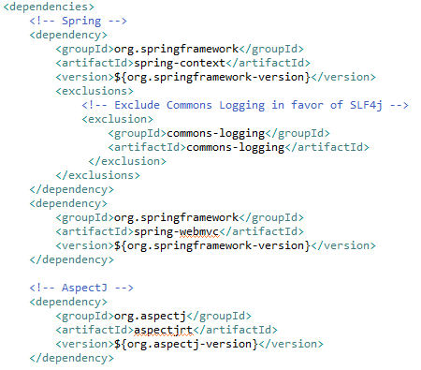
POM 파일에서 project 설정
dependencies 정의
dependencies 는 프로젝트에서 사용할 의존관계 라이브러리들을 정의하는 Element

Slide 16
Pom과 의존성
의존성<dependency>: 저장소(Repository)에 존재하는 특정 라이브러리 파일에 대한 참조관계
Maven에서는 <dependency>를 해결하기 위해 어떤 라이브러리 파일을 어떤 (저장소) Repository에서 찾아봐야 하는지 정보가 필요하다.
<dependency> 는 groupId, artifactId, version 속성을 사용해서 식별한다.
groupId에서 제공하는 artifactId의 version에 의존성이 있다고 명시만 한다.
라이브러리가 물리적으로 어디에 존재하는지 알 필요가 없고 파일을 다운로드 받을 필요가 없다.
Maven에서 이용 가능한 모든 Remote Repository를 찾아서 사용자의 Local Repository로 복사해준다.
Remove Repository : 해당 라이브러리를 다운로드 받을 수 있는 곳
Local Repository : Maven을 처음 설치하고 실행하게 되면 모든 의존성이 있는 라이브러리를 모아 놓는 곳(사용자의 홈 디렉토리에 ~/.m2/repository )

Slide 17
Dependency 추가
<!-- Spring JDBC Support -->
<dependency>
<groupId>org.apache.tomcat</groupId>
<artifactId>tomcat-jdbc</artifactId>
<version>8.0.20</version>
</dependency>
<dependency>
<groupId>org.springframework</groupId>
<artifactId>spring-jdbc</artifactId>
<version>${org.springframework-version}</version>
</dependency>
<dependency>
<groupId>com.oracle</groupId>
<artifactId>ojdbc6</artifactId>
<version>11.2.0.3</version>
<scope>compile</scope>
</dependency>
<!-- Hibernate Validator -->
<dependency>
<groupId>org.hibernate</groupId>
<artifactId>hibernate-validator</artifactId>
<version>5.2.4.Final</version>
</dependency>

Slide 18
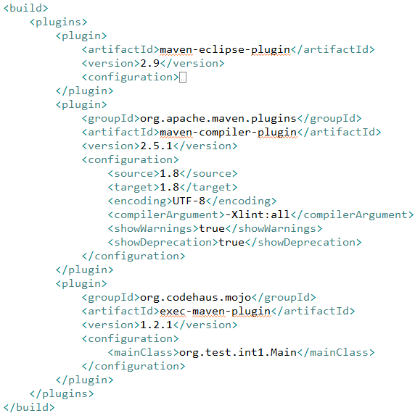
Plugin 설정
Maven은 “컴파일-테스트-패키징”등의 표준화된 라이프사이클을 제공하고 있다.
프로젝트를 생성한 뒤 컴파일하고(mvn compile), 테스트 하고(mvn test), 패키징 하는(mvn package) 과정을 실행해야 한다.
컴파일-테스트-패키징 등의 과정을 <build> <plugin>에 정의하여 개발자는 Maven이 제공하는 단계 중 필요한 단계만 실행하면 나머지 작업(컴파일, 테스트 실행, jar 파일 생성)은 모두 Maven이 처리한다.
기본 과정을 그대로 사용하며 필요에 따라 JDK v1.6 JDK v1.8 과 <encoding>UTF-8 종류를 변경하여 사용한다.

Slide 19

M2Eclipse 프로젝트 Layout 변경
POM 변경 내용 적용
Project 우 클릭 > Maven > Update Maven Project > OK
실행

Slide 20
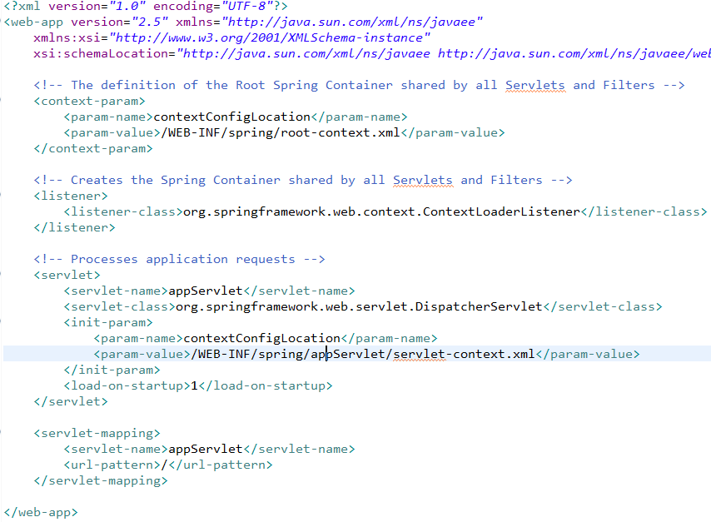
IoC 컨테이너 생성 - web.xml 기본 작성

Slide 21
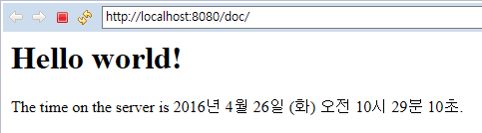
Web.xml 추가
<!-- utf-8 filter -->
<filter>
<filter-name>encodingFilter</filter-name>
<filter-class>org.springframework.web.filter.CharacterEncodingFilter</filter-class>
<init-param>
<param-name>encoding</param-name>
<param-value>UTF-8</param-value>
</init-param>
<!-- forceEncoding true 값을 주지 않을 경우 강제 인코딩 하지 않는다. -->
<init-param>
<param-name>forceEncoding</param-name>
<param-value>true</param-value>
</init-param>
</filter>
<filter-mapping>
<filter-name>encodingFilter</filter-name>
<url-pattern>/*</url-pattern>
</filter-mapping>
<servlet-mapping>
<servlet-name>default</servlet-name>
<url-pattern>*.css</url-pattern>
<url-pattern>*.js</url-pattern>
<url-pattern>*.gif</url-pattern>
</servlet-mapping>

Slide 22
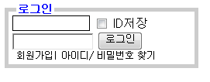
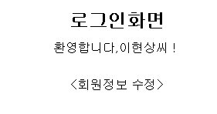
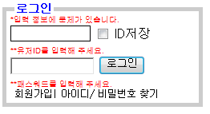
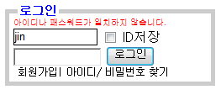
사용자 로그인 구성
Error
로그인화면
로그인
사용자별
메인화면
로그아웃
View
View
Controller
LoginController
Model
loginSuccess.jsp
LoginValidator
UserServise
UserDto
UserDao
DataSource
login.jsp

Slide 23
로그인 MVC 처리흐름
http://localhost:8080/doc/login.do
HandlerMapping
컨트롤러 선택
요청
Dispa tcher
Servlet
2
3
LoginFormController
처리위임
Controller
ModelAndView
Controller
4
뷰 선택요청
Model
UserServise
5
Model
UserDao
ViewResolver
Model
DataSource
ModelAndView
6
결과물 출력
<form action=“login.do”>
login.jsp
loginSuccess.jsp
Controller

Slide 24
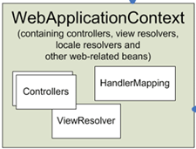
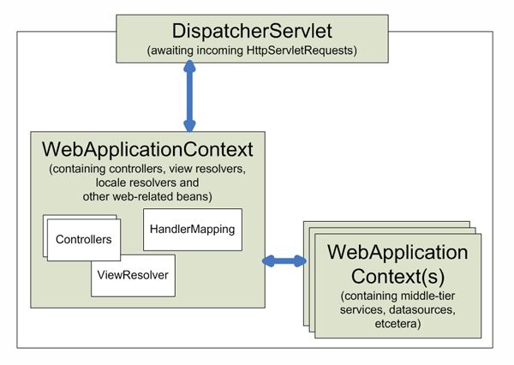
Spring MVC의 환경 구성
Ioc 컨테이너 : 웹 애플리케이션 컨텍스트 구성
Webroot의 /WEB-INF/web.xml 파일에 설정
root 애플리케이션 컨텍스트와 서블릿 애플리케이션 컨텍스트 설정
web .xml
IoC web-application 컨테이너
ContextLoaderListener
applicationContext*.xml
root-context.xml
Dao
dataSource
MessageSource
[servlet-name]-servlet.xml
servlet-context.xml

Slide 25
로그인 MVC 처리흐름
http://doc/login.do
HandlerMapping
컨트롤러 선택
요청
Dispa tcher
Servlet
2
3
LoginController
처리위임
Controller
ModelAndView
Controller
4
뷰 선택요청
Model
UserServise
5
Model
UserDao
ViewResolver
Model
DataSource
ModelAndView
jdbcTemplate
6
결과물 출력
<form action=“login.do”>
login.jsp
loginSuccess.jsp
Controller

Slide 26
Maven project 구성
1. maven Project 생성
2. POM 설정- properties 변경, repository, spring-jdbc, tomcat-jdbc,
hibernate-validator
3. Web.xml 설정- 한글, 멀티미디어파일 처리 부분 설정
4. root-context.xml ➔ dataSource 객체 설정
5. DTO 클래스 만들기
6. Dao – 인터페이스, 구현클래스 생성➔ root-context.xml 수정
7. 서비스 – 인터페이스, 구현클래스 생성➔root-context.xml 수정
8. Controller ➔ root-context.xml 수정
8. Message Properties 작성
8. Servlet-context.xml 설정
9. View 생성

Slide 27
Model의 구성
1. DB : 테이블 설계
2. pom 수정 – JDBC 관련 Dependecy 추가
3. DataSource 객체 생성
4. DTO (Data Transfer Object : model ) 객체 생성
5. DAO (Data Access Object )
Dao
Service

Slide 28
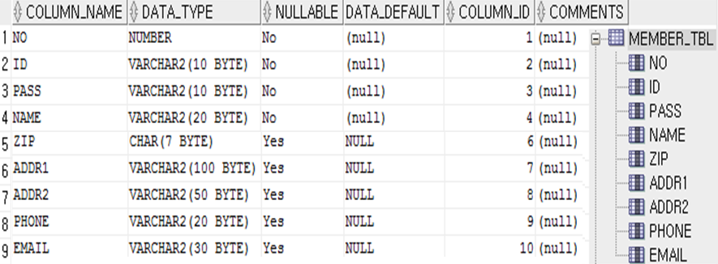
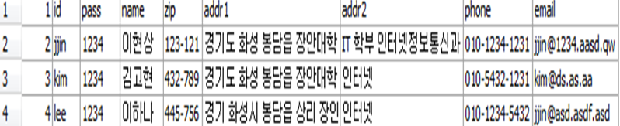
1. 회원관리table 생성

Slide 29
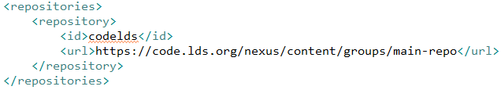
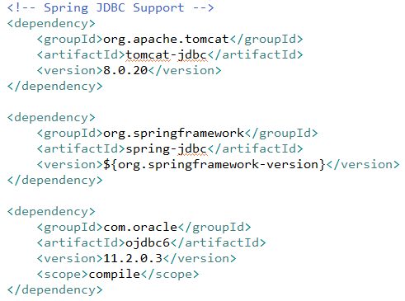
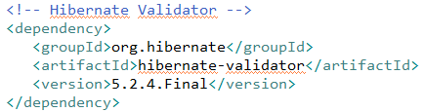
2.Dependency 추가- POM.xml
POM.xml

Slide 30
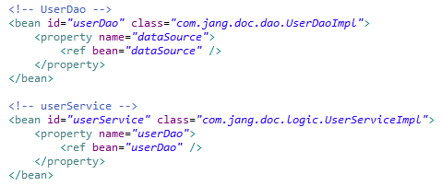
3. DataSource 객체 생성(2)
root-context.xml 에 추가
<!-- Data Source -->
<bean id="dataSource" class="org.apache.tomcat.jdbc.pool.DataSource" destroy-method="close" >
<property name="driverClassName">
<value>oracle.jdbc.driver.OracleDriver</value>
</property>
<property name="url">
<value>jdbc:oracle:thin:@168.126.146.45:1521:orcl</value>
</property>
<property name="username">
<value>jjin</value>
</property>
<property name="password">
<value>jjinpang</value>
</property>
<property name="maxActive">
<value>5</value>
</property>
<property name="maxIdle">
<value>5</value>
</property>
<property name="maxWait">
<value>3000</value>
</property>
</bean>
DI 과정에 사용

Slide 31
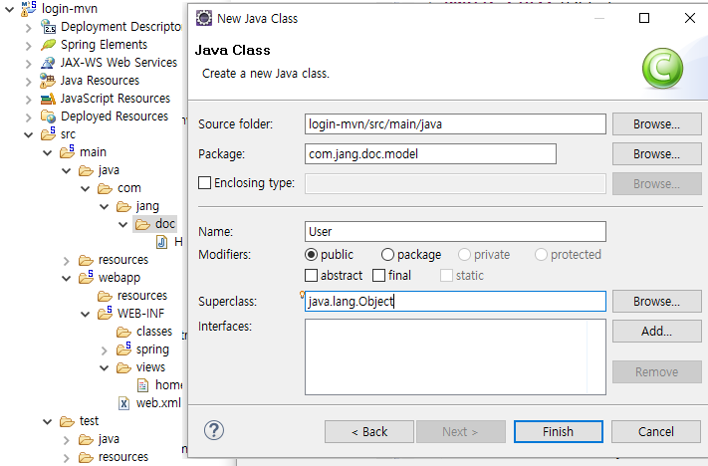
4. DTO (Data Transfer : Value : model ) 객체 생성
계층간 데이터 교환을 위한 자바 빈즈
계층 : 뷰,컨트롤러, 서비스, dao
1. 오른쪽 클릭>new >class
2. model 입력
3. User입력
4

Slide 32
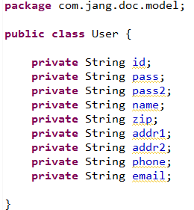
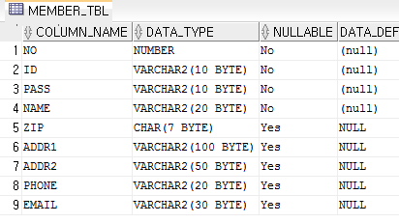
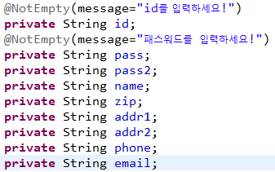
DTO 전달 객체 gatter & setter 생성
1. 입력
User.java
2. 오른쪽클릭>Source>Generate Getter&Setter

Slide 33
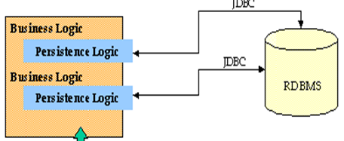
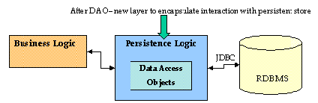
5. DAO design
Business logic (Service 클래스 )
업무에 필요한 데이터를 얻기위해 수행하는 응용프로그램의 일부
데이터 입력, 수정, 조회, 가공 및 보고서 처리 등을 수행하는 루틴
DAO 디자인 패턴 (Dao 클래스)
데이터 접근 객체(DAO)를 따로 두어 데이터베이스 업체 변경이나 데이터베이스 유형변경과 같이 데이터 소스에 변경이 가해질 경우, DAO에만 수정이 요구되어 business 객체들에 가해지는 영향을 최소화한다.
Service 클래스
Dao 클래스
Strategy pattern:
알고리즘을 캡슐화하여 교환해서 사용할 수 있도록 만든다.
애플리케이션에서 바뀌는 부분과 달라지지 않는 부분으로 분리, 바뀌는 부분을 따로 뽑아서 캡슐화

Slide 34
5. DAO 클래스 작성
일반적으로 DAO 클래스는 하나의 테이블에 CRUD 작업을 수행하며 다양한 형태의 검색 메서드를 구성할 수 있다.
조회(query)의 경우만 반환값이 있다.
Update() 메서드는 영향을 받은 레코드의 개수를 반환한다.
DI(의존관계 주입) 구현을 위하여 Interface 를 먼저 작성하고 이를 상속받아 DAO를 구현한다.
<<Interface>>
Service
<<Interface>>
DAO
사용
사용
Controller
Business Logic Object
Service Logic Object
DAO Object
DI
DataSource:
직접생성
jdbcTemplate
획득
Transfer Object
Value Object
생성

Slide 35
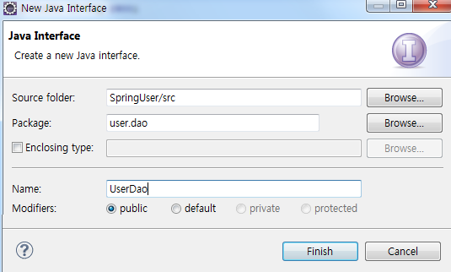
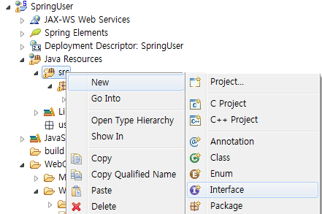
Dao Interface 생성
2. 입력
1. src>우클릭>new >Inteface
3

Slide 36
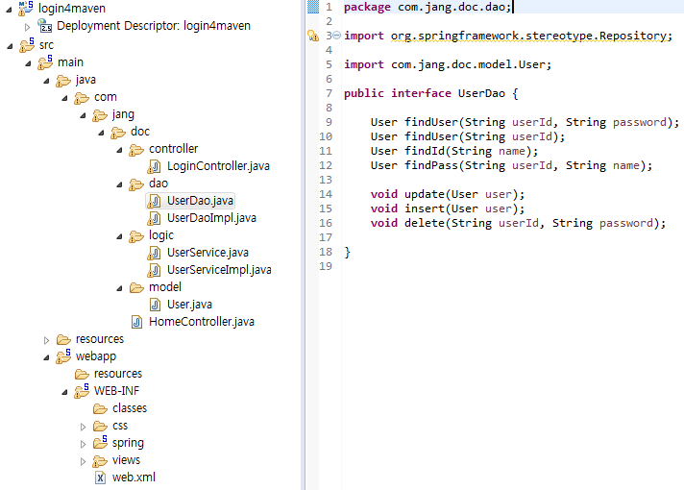
Dao Interface 생성
1. 선언부(반환값, 메서드이름, 매개변수) 만 입력

Slide 37
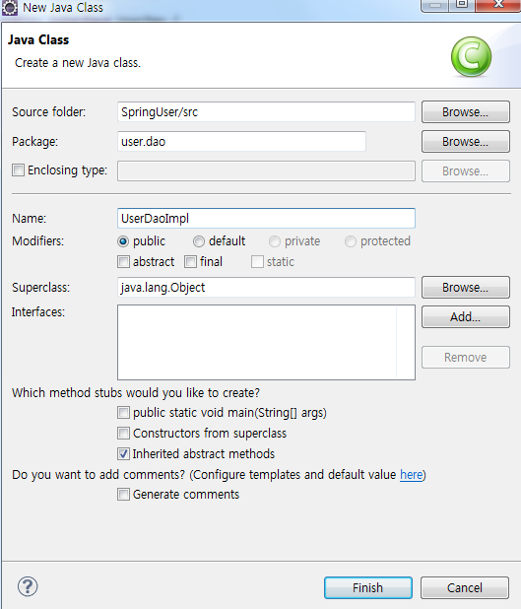
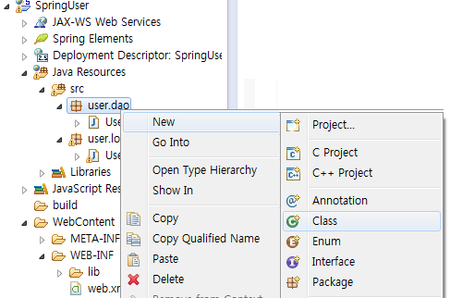
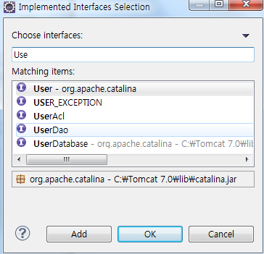
Dao 구현 클래스 생성
2. 입력
1. src>user.dao>우클릭>new >class
3
4
6
5

Slide 38
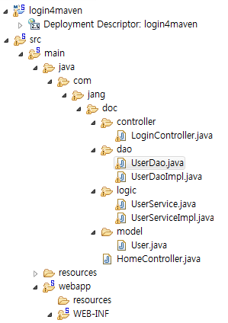
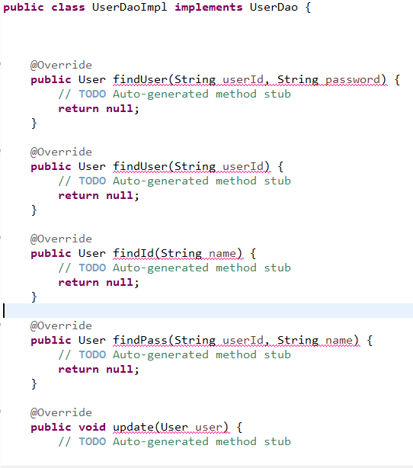
Dao구현 클래스생성
어떤 DB에 연결할 것인가?, 연결이 확립된 DataSource 객체를 거져와야함(DI)

Slide 39
Spring JDBC를 위한 jdbcTemplate 클래스
Dao 구현 클래스에서는 try-catch-finally로 자원을 관리하는 등 예외 처리의 중복된 코드를 제거, DTO를 이용한 매개변수전달, SQL 쿼리 실행, 결과값 전달을 수행하는 클래스➔ Connection 객체가 필요함
JdbcTemplate 클래스를 이용하면 간단한 처리 가능
DataSource 객체 필요 ➔ DI
mapper 객체 필요
JDBC를 위한 세 개의 템플릿 클래스
JdbcTemplate
기본적인 JDBC 템플릿 클래스, 위치 기반의 파라미터 처리
JDBC를 이용해서 데이터에 대한 쉬운 접근을 제공.
NamedParameterjdbcTemplate
PreparedStatement에서 위치 기반의 파라미터가 아닌 이름을 가진 파라미터를 사용할 수 있도록 지원하는 템플릿 클래스.
SimplejdbcTemplate
JdbcTemplate기능을 향상 - 위치와 이름 기반 파라메터 사용

Slide 40
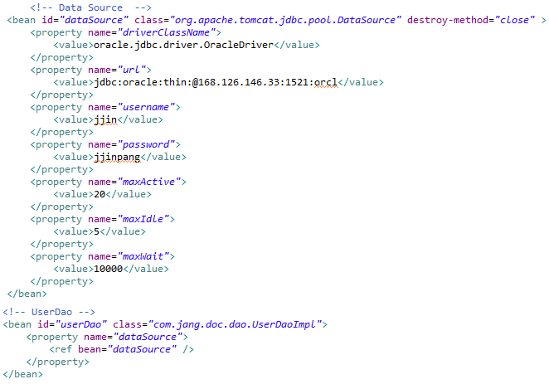
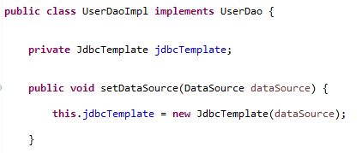
Dao에서 DataSource DI
1. UserDaoImpl 클래스에 추가
어떤 DB에 연결할 것인가?, 연결이 확립된 DataSource 객체를 거져와야함(DI)
2. root –context.xml에 추가

Slide 41
Spring JDBC를 위한 jdbcTemplate 클래스
JdbcTemplate 에는 DataSource 를 주입해야 한다.
JdbcTemplate클래스는 SQl쿼리의 CRUD를 지원하기 위하여 다양한 메소드를 지원한다.
insert/delete/update 쿼리를 지원하기 위한 update 메서드
int jdbcTemplate.update (String sql)
int jdbcTemplate.update (String sql, Object[] args)
int jdbcTemplate.update (String sql, Object[] args, int[] argType)
Select 관련 메서드
int jdbcTemplate.queryForInt (String sql)
int jdbcTemplate.queryForInt (String sql, Object[] args)
long jdbcTemplate.queryForLong (String sql)
long jdbcTemplate.queryForLong (String sql, Object[] agrs)
Object jdbcTemplate.queryForObject (String sql, Class requiredType)
Object jdbcTemplate.queryForObject (String sql, Object[] args, RowMapper rowMapper)
List jdbcTemplate.queryForList (String sq)

Slide 42
jdbcTemplate 클래스 사용
Select 문의 경우
jdbcTemplate.queryForObject(SQL, mapper, name);
SQL 문을 실행하고 결과값 반환
실행전 SQL 문 ? 기호에 해당하는 값 입력 : 위치 파라메터 : name
결과값 반환 ➔ DTO 객체에 저장 : mapper 클래스 이용
Mapper 클래스 : rs ➔ DTO
Insert, update 문의 경우
jdbcTemplate.update(SQL, parameterSource)
DTO 객체의 내용을 SQL에 입력 : parameterSource 클래스 : 네임파라메터
parameterSource : DTO ➔ SQL 파라메터
delete 문의 경우
jdbcTemplate.update(SQL, name )
실행전 SQL 문 ? 기호에 해당하는 값 입력 : 위치 파라메터 : name

Slide 43
SQL 파라미터 바인딩 방법
이름 파라미터 치환자
INSQL=“Insert into member( id, name, pass ) values ( :id, :name, :pass)”
SqlParameterSource parameterSource = new BeanPropertySqlParameterSource(User user);
template.update(INSQL, parameterSource);
위치 파라미터 치환과 결과값 반환
String SQL = "select id from member_tbl where name=?";
RowMapper<User> mapper = new BeanPropertyRowMapper<User>(User.class);
return this.jdbcTemplate.queryForObject(SQL, mapper, name);
SqlParameterSource 클래스( SQL ⬅ User Dto )
DB테이블의 항목 이름과 UserDto 객체의 속성 이름을 매핑(이름이 같은 필드만)
RowMapper 클래스( Rs ➔ User Dto )
ResultSet에서 값을 가져와 원하는 타입으로 매핑할 때 사용
id | name | pass | jumin | addr
jjin | 김 영 | 1234

Slide 44
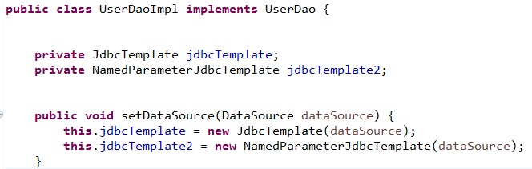
네임 파라메터 사용
JdbcTemplate 클래스는 위치 파라메터만 지원 하므로 네임 파라메터 사용을 위해서는 NamedParameterJdbcTemplate 클래스를 사용한다.
1. UserDaoImpl 클래스에 추가

Slide 45

SqlParameterSource와 RowMapper
INSQL=“Insert into member(id,pass,name) values ( :id, :pass, :name)”
SQL
DTO 객체와 SQL parameter 를 매핑
SqlParameterSource
id | pass | name | jumin | addr
jjin | 1234 | 이현상 | … | ….
id | pass | name | jumin | addr
jjin | 1234 | 이현상 | … | ….
Dto
RowMapper : RS의 레코드와 DTO 객체를 매핑
Rs

Slide 46
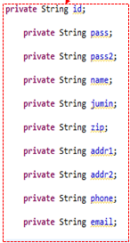
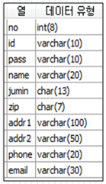
SqlParameterSource와 RowMapper
Dto
SqlParameterSource
폼
SQL
RowMapper
rs

Slide 47


JDBC 프로그래밍 절차
Class.forName("oracle.jdbc.driver.OracleDriver")
java.sql.Connection conn
Statement stmt = conn.statement()
PreparedStatement pstmt = conn. PreparedStatement(sql)
pstmt.executeUpdate(), stmt.executeUpdate(sql)
pstmt.executeQuery() , stmt.executeQuery(sql)
ResultSet rs =pstmt.executeQuery()
while(rs.next) { rs.getString("Name");
}
Insert , delete, update
DB
서버
pstm.close()
rs.close()
conn.close()
Web
서버
select

Slide 48
SQL 작성
위치 파라메터
String SQL_USER= "SELECT * FROM member_tbl WHERE id = ? AND pass = ?";
String SQL_USER = "SELECT * FROM member_tbl WHERE id = ?";
String SQL_GETID = "select id from member_tbl where name=?";
String SQL_GETPASS = "select pass from member_tbl where id=? and name=?";
String SQL_DEL = "delete from member_tbl where id = ? AND pass = ?";
네임 파라메터
String SQL_INS = "INSERT INTO member_tbl (id, pass, name, jumin, zip, addr1, addr2, phone, email) VALUES "
+ " (:Id, :pass, :name, :jumin, :zip, :addr1, :addr2, :phone, :email)";
String SQL_UP = "UPDATE member_tbl SET pass = :pass, zip = :zip, addr1 = :addr1, addr2 = :addr2,
phone = :phone, email = :email WHERE id = :id";

Slide 49


검색코드의 구현
SQL ⬅ UserDto ⬅ Rs
sqlparameterSource RowMapper
위치 파라메터
2
1
3
4

Slide 50

검색코드의 구현
SQL ⬅ UserDto ⬅ Rs
sqlparameterSource RowMapper
위치 파라메터

Slide 51

생성,수정,삭제 코드 구현
SQL ⬅ UserDto ⬅ Rs
SqlParameterSource RowMapper
네임 파라메터
네임 파라메터
위치 파라메터

Slide 52
DAO design
Business logic (Service 클래스 )
업무에 필요한 데이터를 얻기위해 수행하는 응용프로그램의 일부, 즉 데이터 입력, 수정, 조회,가공 및 보고서 처리 등을 수행하는 루틴
DAO 디자인 패턴 (Dao 클래스)
데이터 접근 객체(DAO)를 따로 두어 데이터베이스 업체 변경이나 데이터베이스 유형변경과 같이 데이터 소스에 변경이 가해질 경우, DAO에만 수정이 요구되어 business 객체들에 가해지는 영향을 최소화한다.
Service 클래스
Dao 클래스

Slide 53
Service (Business)클래스 작성
Service 클래스도 의존관계를 약화 시키기 위하여 interface를 사용한다.
<<Interface>>
Service
<<Interface>>
DAO
UserService
UserDao
사용
사용
Controller
Business Logic Object
Service Logic Object
DI
DAO Object
JdbcTemplate(DataSource)
UserServiceImpl
UserDaoImpl
직접생성
획득
Data Transfer Object
Value Object
생성

Slide 54

Service (Business)클래스 구현과 Dao
Service 클래스 구현에는 DAO 클래스가 반드시 필요하며 어떤 Dao를 사용하게 될지는 DI를 통하여 결정된다.
<<Interface>>
Service
<<Interface>>
DAO
UserService
UserDao
사용
사용
DI
Controller
Business Logic Object
Service Logic Object
DAO Object
JdbcTemplate(DataSource)
UserServiceImpl
UserDaoImpl
직접생성
public class UserServiceImpl implements UserService {
private UserDao userDao;
public void setUserDao(UserDao userDaoImpl) {
this.userDao = userDaoImpl;
}
}
Root-context.xml 에서 사용될 Dao 결정

Slide 55



Service interface 생성
1. src>com.jang.doc>우클릭>new >Interface
4.입력
2
5
3

Slide 56

Service interface 생성
1.입력

Slide 57



Service 구현 클래스 작성
2. UserServiceImpl 입력
1. src>doc.logic >우클릭>new >class
4
3
5

Slide 58



Service 구현 객체 생성
UserDao 객체 주입 필요

Slide 59
Service 구현 클래스에 Dao 구현객체 주입
<<Interface>>
Service
<<Interface>>
DAO
사용
사용
DI
Controller
Business Logic Object
Service Logic Object
DAO Object
JdbcTemplate(DataSource)
UserServiceImpl
직접생성
public class UserServiceImpl implements UserService {
private UserDao userDao;
public void setUserDao(UserDao userDaoImpl) {
this.userDao = userDaoImpl;
}
}
1.UserServiceImpl 클래스에 추가
2. Root-context.xml에 추가

Slide 60

Service 구현 객체 완성
서비스 객체에서 데이터의 가공이나 변동 처리 및 조직의 업무규칙적용이 없고 단순히 dao 객체를 호출
이 객체를 생략하고 컨트롤러에서 직접 DAO 호출 가능

Slide 61
로그인 MVC 처리흐름
http:// login-mvn/login.do
HandlerMapping
컨트롤러 선택
요청
Dispa tcher
Servlet
2
3
LoginController
처리위임
Controller
ModelAndView
Controller
4
Model
UserServise
5
뷰 선택요청
Model
UserDao
Model
jdbcTemplate
ModelAndView
ViewResolver
DataSource
6
결과물 출력
<form action=“login.do”>
login.jsp
loginSuccess.jsp
Controller

Slide 62
Model 의 완성
<<Interface>>
UserService
<<Interface>>
UserDAO
사용
UserServiceImpl
UserDaoImpl
DI
사용
DI
Controller
Business Logic Object
Service Logic Object
DAO Object
UserDAOImpl
jdbcTemplate
사용
DataSource:
DI
직접생성

Slide 63
View 와 Controller
로그인
로그인화면
사용자별
메인화면
로그아웃
http://login-mvc/login.do
<form method=“post ”action=”login.do”>
1
LoginController
5
2
4:yes
3
4:no
4
loginSuccess.jsp
4
LoginValidator
UserServise
UserDao
Model
5
jdbcTemplate
DataSource
LoginForm.jsp

Slide 64
Controller 설계
http://login-mvn/login.do
HandlerMapping
컨트롤러 선택
요청
Dispa tcher
Servlet
2
loginValidator
3
LoginController
처리위임
Controller
ModelAndView
Controller
뷰 선택요청
UseService
method="post“
action="login.do"
ModelAndView
ViewResolver
UserDao
6
결과물 출력
jdbcTemplate
DataSource
View (*.jsp)
Controller
Controller

Slide 65




컨트롤러 생성
2. 입력
1.src>우클릭>new>class
3

Slide 66

View 생성(login.jsp, loginSuccess.jsp

Slide 67
View 와 Controller
로그인
로그인화면
사용자별
메인화면
로그아웃
http://login-mvc/login.do
1
LoginController
5
2
4:yes
3
4:no
4
loginSuccess.jsp
4
LoginValidator
UserServise
Model
UserDao
5
DataSource
login.jsp

Slide 68

Controller 작성(1)- userService DI
Controller는 DB와 연동이 필요한 경우 Service 객체를 이용한다.
@Controller
public class LoginController {
//private UserService userService;
//public void setUserService(UserService userService) {
//this.userService = userService;
//}
@Autowired
private UserService userService;
}
@Autowired 어노테이션을 사용하면 Container에서 이름이 같은 객체를 찾아 자동 DI
“this.userService=userService;”
root-context.xml
-servlet.xml
3. userService
4. loginConroller
1. DataSource
2. user Dao

Slide 69
Controller 작성(1)- userService DI
@Controller
public class LoginController {
//@Autowired
@Resource(name = "userService")
private UserService userService2;
}
다른 이름의 객체를 사용하려면 @Autowired 어노테이션 대신에 @Resource을 사용해도 같은 효과 - 이름을 지정할 수 있음
“this.userService2=userService;”
root-context.xml
servlet-context.xml
3. userService
4. loginConroller
1. DataSource
2. user Dao

Slide 70

WebApplicationContext에서 객체생성과 DI
root-context.xml WebApplicationContext
생성된 bean(객체)을 DI하는 어노테이션
1. DataSource
@Autowired
@Resource(name = "userService")
2. Dao 객체
3. Service 객체
servlet-context.xml
DispatcherServlet
WebApplicationContext
4. Conroller
객체
@Controller(value ="loginController")
@Repository(value = “userMapper")
@Service(value = “userService")
bean(객체)을 생성하는 어노테이션

Slide 71

@Controller 메소드 리턴 타입
ModelAndView
ModelAndView는 컨트롤러가 리턴해야 하는 정보를 담고 있는 가장 대표적인 타입
String
메소드의 리턴 타입이 스트링이면 리턴 값은 뷰 이름으로 사용
모델정보는 미리 생성된 모델 맵 파라미터로 전달받아 추가해주는 방법을 사용한다.
@ModelAttribute 모델 오브젝트 또는 커맨드 오브젝트
@ModelAttribute를 붙인 모델 오브젝트나 @ModelAttribute는 생략했지만 단순 타입이 아니라서 커맨드 오브젝트로 처리되는 오브젝트라면 자동으로 컨트롤러가 리턴하는 모델에 추가
Map, Model, ModelMap 파라미터
Map, Model, ModelMap 타입의 파라미터를 사용하면 미리 생성된 모델 맵 오브젝트를 전달받아서 오브젝트를 추가할 수 있다. 이 오브젝트는 뷰에 전달되는 모델에 자동으로 추가
@ModelAttribute 메소드
@ModelAttribute 메소드가 생성하는 오브젝트는 클래스 내의 다른 컨트롤러 메소드의 모델에 자동으로 추가
BindingResult
@ModelAttribute 파라미터와 함께 사용하는 BindingResult 타입의 오브젝트도 모델에 자동으로 추가된다.
Void
URL을 따라서 뷰 이름을 만들어준다. URL과 뷰 이름을 일관되게 통일해야 한다.
@ResponseBody
스트링을 리턴하면 view 이름이 되지않고 메시지 컨버터가 이를 변환해서 HttpServletResponse의 출력스트림에 넣어 출력된다.
XML이나 JSON과 같은 메시지 기반의 커뮤니케이션을 위해 사용된다.
View
스트링 리턴 타입은 뷰 이름으로 인식. 뷰 이름 대신 뷰 오브젝트를 사용하고 싶다면 다음과 같이 리턴 타입을 View로 선언하고 뷰 오브젝트를 넘겨준다.
자동리턴:
전달객체 (Command)객체
BidingResult, Errors

Slide 72

View 와 Controller
로그인
로그인화면
사용자별
메인화면
로그아웃
http://login-mvc/login.do
<form method=“post ”action=”login.do”>
1
LoginController
5
2
4:yes
3
4:no
4
loginSuccess.jsp
4
LoginValidator
UserServise
UserDao
Model
5
jdbcTemplate
DataSource
LoginForm.jsp

Slide 73


Controller 작성(2) – 로그인화면 출력, 모델객체 생성
userService DI
URL이 login.do이면 ➔ loginForm .jsp 화면출력
1
2
@RequestMapping 어노테이션이 적용된 메서드가 실행될 때 @ModelAttribute 어노테이션이 적용된 메서드가 있으면 먼저 실행 후 실행

Slide 74

Controller 작성(3) – 모델(Dto) 객체생성, 유효성검사, 결과저장)
2
1. User DTO 객체생성
2. User DTO 객체 바인딩
Form 전송 파라메터➔DTO(모델)
3. Hibernate Validator를 이용한 유효성검사
Form
id | pass | name | zip | addr
jjin | 1234
User

Slide 75

@ModelAttribute
1. @ModelAttribute 어노테이션이 적용된 메서드가 @RequestMapping 어노테이션이 적용된 메서드 보다 먼저 호출되어 모델에 사용될 커맨드(전달)객체 생성 또는 초기화
2. @RequestMapping가 적용된 메서드의 매개변수로 사용되면 클라이언트의 파라미터와 동일한 이름의 자바빈 객체(Dto)를 자동으로 바인딩
1. DTO 객체생성
실행
2. . DTO 객체바인딩(binding)
Form
id | pass | name | zip | addr
jjin | 1234
User
Form ➔ DTO

Slide 76
Controller 작성(4) - 유효성 검증
Validator
로그인 폼에서 입력한 항목을 검증한다.
로그인 폼에서 입력항목 파라미터와 동일한 이름의 자바빈 객체(Dto)에 자동으로 바인딩하므로 폼 설계시 테이블, DTO 객체의 요소와 이름이 일치해야 한다.
Spring에서는 객체의 유효성을 체크하기 위해 Validator 인터페이스를 제공한다.
Spring 3.0 부터는 Spring Validator 또는 JSR-303 Validator, Hibernate Validator 를 사용할 수 있도록 지원하고 있다. - 어노테이션에 의한 간결한 처리 가능
validator는 유효성을 체크결과를 Errors객체에 유효성체크 실패를 보고한다.
Form
id | pass | name | zip | addr
jjin | 1234
DTO

Slide 77


JSR-303 Validator, Hibernate Validator를 이용한 유효성검증
1. POM 에 dependency 추가
3. DTO 객체 변경 및 메시지 설정
<dependency>
<groupId>javax.validation</groupId>
<artifactId>validation-api</artifactId>
<version>1.1.0.Final</version>
</dependency>
<dependency>
<groupId>org.hibernate</groupId>
<artifactId>hibernate-validator</artifactId>
<version>5.2.4.Final</version>
</dependency>
2. Servlet.xml에 annotation-driven 설정
4. Message properties 설정
messages_ko.properties
5. Conroller변경

Slide 78

DTO 모델 객체에 검증항목 설정

Slide 79

Controller 작성(4) – 유효성 검증 결과 확인과 메시지
과거의 별도 Validator 클래스 구현 방식
에러 발생시 에러의 종류와 메시지를 모델에 담아 뷰에 전달
바인딩 외 일반적 에러 발생시 에러의 종류와 메시지를 모델에 담아 뷰에 전달

Slide 80




Controller 작성(5) userServive 호출 및 인증 성공, 실패 처리
id | pass | name | zip | addr
jjin | 1234
Controller 는 전달받은 service 객체에게 DB 관련 처리를 의뢰한다.
성공
실패

Slide 81

messages.properties 와 MessageSource 객체
검증오류정보는 bindingResult에 모두 저장됨
컨트롤러에 의해서 view(form)에 전달된다.
폼을 출력할 때 bindingResult에 담긴 오류정보를 활용하여 에러메시지를 생성한다.
@Valid에서 검증된 에러는 DTO 객체에서 정의된 에러 메시지를 사용한다.
result.reject( ) 메서드는 messages.properties에서 메시지를 가져와 에러메시지로 사용한다.
( 코드 = 메시지)
properties 파일은 유니코드로 변환하여 저장해야 함
Native2ascii.exe [source] [destination] 변환➔ properties edtor를 사용하여 편집
Jstl에서 출력:
<spring:message code="code_name"/>
Error.에러코드 .모델이름.필드이름
error.input.user= *입력 정보에 문제가 있습니다.
error.required.user.id=**유저ID를 입력해 주세요.
error.required.user.pass=**패스워드를 입력해 주세요.
error.required.user.name=이름을 입력해 주세요..
error.required.user.jumin=주민번호를 입력해 주세요.
error.duplicate.user=입력된 유저ID는 이미 사용 중입니다.
error.login.user=아이디나 패스워드가 일치하지 않습니다.
error.find.user=사용자 정보와 일치하는 아이디를 검색할 수 없습니다.

Slide 82
Binding Error 코드와 error 메시지 관리
Errors interface 와 BindingResult interface:
Errors : org.springframework.validation.Errors, 유효성 검증 결과 저장
BindingResult : org.springframework.validation.BindingResult
-Errors의 인터페이스의 하위 인터페이스, 폼에서 커맨드(전달) 객체에 바인딩한 결과를 저장
메서드
reject(String errorCode, String defaultMessage) : 전체 객체에 대한 글로벌 에러 코드를 추가 – 에러 메시지는 MessgaeSource 객체에서 검색
에러 코드에 대한 메시지가 존재하지 않을 경우 defaultMessage를 사용
rejectValue(String field, String errorCode) : 필드에 대한 에러 코드를 추가
hasErrors() : 에러가 존재하는 경우 true 리턴
hasFieldErrors(String field) : rejectValue() 메서드를 이용해서 추가한 특정 필드의 에러가 존재할 경우 true 리턴
hasGlobalErrors() : reject() 메서드를 이용해서 추가된 글로벌 에러가 존재할 경우 true 리턴

Slide 83


messages.properties 생성
1. 우클릭>new>other>java>properties File>next
2.입력
3. 내용편집

Slide 84

메시지소스 객체 생성
root-context.xml
<!-- MessageSource -->
<bean id="messageSource" class="org.springframework.context.support.ResourceBundleMessageSource">
<property name="basenames">
<list>
<value>messages_ko</value>
</list>
</property>
</bean>

Slide 85
View 에서 message 출력
View 에서 message 출력
<spring:hasBindErrors name="user">
<span class="fieldError">
<c:forEach var="error" items="${errors.globalErrors}" >
<spring:message code="${error.code}" />
</c:forEach>
</span>
</spring:hasBindErrors>
…
<span class="fieldError"> <form:errors path="pass" /> </span>
MessageSource 객체를 이용한 글로벌 에러메시지 출력
@Valid로 검증한 field 에러 메시지 출력

Slide 86


@Valid 에러 메시지 출력(loginForm.jsp)

Slide 87

View

Slide 88
JSTL(JavaServer Pages Standard Tag Library)
독립적인 개발자들은 많은 사용자 정의 JSP 태그 라이브러리 <%@ taglib= %>를 만들었음
HTML 태그에서는 일반 언어의 반복, 조건 등의 제어가 어렵다.
JSP 에서 <% 자바 소스 %>와 같은 스크립팅을 이용해야 한다.
HTML 코드와 섞여 혼란스럽다.
HTML 태그에서도 일반 언어의 반복, 조건 등의 제어를 가능 하도록 사용자 정의 JSP 태그 라이브러리개발 : EL(Expression Language)
표준화를 위해 Java Community Process(JSR 52)에서 표준태그 라이브러리 JSTL(JavaServer Pages Standard Tag Library) 개발
JSTL의 주요 강점
서블릿 컨텍스트에 저장된 데이터 같은 애플리케이션 데이터를 액세스 및 조작하는 쉬운 방법을 제공하는 간단한 EL(Expression Language) 제공
jstl 과 standard 두개의 라이브러리를 pom 에 추가

Slide 89

JSTL 정리 파일 작성 (jsp_header.jsp)
JSTL 정의와 style 을 모든 뷰에서 사용할 수있도록 별도의 파일에 저장하고 각 뷰에서 <include>하여 사용
<%@ page session="false"%>
<%@ taglib prefix="c" uri="http://java.sun.com/jsp/jstl/core"%>
<%@ taglib prefix="spring" uri="http://www.springframework.org/tags"%>
<%@ taglib prefix="form" uri="http://www.springframework.org/tags/form"%>
<%@ taglib prefix="f" uri="http://java.sun.com/jsp/jstl/fmt" %>

Slide 90


style.css
css 폴더생성
Login_bg.gif 파일 copy
<div class="form">

Slide 91


style.css
<li id="lilogb">
<button type="submit">
<span class="fieldError">

Slide 92

View (loginForm.jsp) 생성
loginForm.jsp
jsp_header.jsp
webapp/resources/css 폴더생성
style.css

Slide 93

View (loginForm.jsp) 생성

Slide 94


로그인 성공화면(loginSuccess.jsp)
<%@ page language="java" contentType="text/html; charset=UTF-8" pageEncoding="UTF-8"%>
<%@ include file="./jsp_header.jsp" %>
<html>
<head>
<meta http-equiv="Content-Type" content="text/html; charset=UTF-8">
<title>로그인 성공화면</title>
</head>
<body>
<div align="center" class="body">
<h2>로그인화면</h2>
<br>
환영합니다,${ loginUser.name }씨！
<br><br><br>
<a href="/Login4mvc/userEdit.html?userId=${loginUser.id}"><회원정보 수정></a> </div>
</body>
</html>

Slide 95
IoC 컨테이너 설정
web .xml
ContextLoaderListener
Root WebApplicationContext
dataSource
http://login-mvn/login.do
transactionManager
userDao
messageSource
userService
HandlerMapping(x)
beans(LoginController)
@Conroller
@RequestMapping
root-context.xml
ViewResolver
servlet-context.xml
login.jsp
logsuccec.jsp

Slide 96
ContextLoaderListener 설정 - root-context.xml
Default BeanFactory – /WEB-INF/applicationContext.xml
/WEB-INF/Spring/root-context.xml
Root WebApplicationContext에서 필요한 객체 bean을 정의한다.
클래스를 이용하여 다음 객체를 생성
dataSource - 데이터베이스 연결 정보를 관리하는 객체
useDao, userService – model 구성을 위한 객체
loginValidator – 입력폼의 정보를 검증하기 위한 객체 - 생략: JSR 303 사용
messageSource – 오류메세지를 관리하기 위한 객체
Root WebApplicationContext
dataSource
transactionManager
userDao
messageSource
userService

Slide 97
root-context.xml 설정 확인
<!-- Data Source -->
<bean id="dataSource" class="org.apache.tomcat.jdbc.pool.DataSource" destroy-method="close" >
<property name="driverClassName">
<value>oracle.jdbc.driver.OracleDriver</value>
</property>
<property name="url">
<value>jdbc:oracle:thin:@168.126.146.45:1521:orcl</value>
</property>
<property name="username">
<value>jjin</value>
</property>
<property name="password">
<value>jjinpang</value>
</property>
<property name="maxActive">
<value>5</value>
</property>
<property name="maxIdle">
<value>5</value>
</property>
<property name="maxWait">
<value>10000</value>
</property>
</bean>
<!-- transaction manager, use JtaTransactionManager for global tx -->
<tx:annotation-driven />
<bean id="transactionManager" class="org.springframework.jdbc.datasource.DataSourceTransactionManager">
<property name="dataSource" ref="dataSource" />
</bean>

Slide 98
root-context.xml 파일 네임스페이스 추가
<?xml version="1.0" encoding="UTF-8"?>
<beans xmlns="http://www.springframework.org/schema/beans"
xmlns:xsi="http://www.w3.org/2001/XMLSchema-instance"
xmlns:tx="http://www.springframework.org/schema/tx"
xsi:schemaLocation="http://www.springframework.org/schema/tx http://www.springframework.org/schema/tx/spring-tx-3.0.xsd
http://www.springframework.org/schema/beans http://www.springframework.org/schema/beans/spring-beans.xsd">

Slide 99

root-context.xml 설정 확인
<!-- MessageSource -->
<bean id="messageSource" class="org.springframework.context.support.ResourceBundleMessageSource">
<property name="basenames">
<list>
<value>messages_ko</value>
</list>
</property>
</bean>

Slide 100



DispatcherServlet 설정 -servlet-context.xml

Slide 101



실행

Slide 102



실행
Login.do

Slide 103




실행

Slide 104

간결한 콘트롤러 작성(1)
DTO를 미리 생성하여 뷰에 전달하면 @ModelAttribute("user")를 이용한 생성보다 간단하다.
Controller 반환값을 ModelAndView 대신에 model 을 사용한 후 String을 반환하여 뷰를 지정한다.
DTO를 미리 생성하여 뷰에 전달

Slide 105



간결한 콘트롤러(2) 작성

Slide 106
IoC 컨테이너
web .xml
ContextLoaderListener
Root WebApplicationContext
dataSource
http://Login4mvc/login.html
userDao
MessageSource
userService
HandlerMapping(x)
beans(LoginController)
@Conroller
@RequestMapping
applicationContext*.xml
ViewResolver
[servlet-name]-servlet.xml
login.jsp
logsuccec.jsp

Slide 107
사용자 로그인 클래스다이어그램
DispatcherServlet
ContextLoaderListner
-applicationContext.xml
-root-context.xml
login.do(get)
handlerMapping
(SimpleUrlHandlerMapping)
loginValidator
(LoginValidator.java)
loginController
(LoginController.java)
사용
Interface UserService
interface UserDAO
setUserService( )
setUpForm()
toLoginView()
onSubmit()
사용
UserService
(UserServiceImpl.java)
userDao
(UserDaoImpl.java)
사용
setUserDao ( )
getUserByUserIdAndPassword()
entryUser(User user);
JdbcTemplate(dataSource ( ))
findByUserIdAndPassword()
create(User user)
internalResourceViewResolver ( SInternalResourceViewResolver)
login.do(post)
UserDto ㅋ
dataSource
Login.jsp
loginSucess.jsp

Slide 108


사용자 정보 수정
로그인
정보수정
수정
로그인화면
사용자별
메인화면
사용자정보
수정화면
사용자정보
보기화면
로그아웃
userEdit.do
1
UserEditController
5
2
3
4
UserEditValidator
5
4
UserServise
userEdit.jsp
UserDao
jdbcTemplate
DataSource

Slide 109
로그인 성공화면 수정 (loginSuccess.jsp)
<%@ page language="java" contentType="text/html; charset=UTF-8" pageEncoding="UTF-8"%>
<%@ include file=“./jsp_header.jsp" %>
<html>
<head>
<meta http-equiv="Content-Type" content="text/html; charset=UTF-8">
<title>로그인 성공화면</title>
</head>
<body>
<div align="center" class="body">
<h2>로그인화면</h2>
<br>
환영합니다,${loginUser.name}씨！
<br><br><br>
<a href=“/doc/userEdit.do?userId=${loginUser.id}"><회원정보 수정></a> </div>
</body>
</html>

Slide 110

UserEditController 작성(1)
package com.jang.doc.controller;
@Controller
public class UserEditController {
@Resource(name = "userService")
private UserService userService;
@Resource(name = "messageSource")
private MessageSource messageSource;
/*
public void setMessageSource(MessageSource messageSource) {
this.messageSource = messageSource;
}
public void setUserService(UserService userService) {
this.userService = userService;
}
*/

Slide 111
UserEditController 작성(2)
@RequestMapping(value="/userEdit", method = RequestMethod.GET)
public String toUserEditView( HttpServletRequest request, Model model) {
User user = new User(); //command (전달) 객체 생성
MessageSourceAccessor accessor = new MessageSourceAccessor(this.messageSource);
user.setId(accessor.getMessage("user.userId.default"));
user.setName(accessor.getMessage("user.userName.default"));
user.setPass(accessor.getMessage("error.required.user.pass"));
user.setAddr1(accessor.getMessage("error.required.user.addr1"));
user.setAddr2(accessor.getMessage("error.required.user.addr2"));
user.setEmail(accessor.getMessage("error.required.user.email"));
user.setPhone(accessor.getMessage("error.required.user.phone"));
user.setZip(accessor.getMessage("error.required.user.zip"));
String userId = request.getParameter("userId");
try {
user = this.userService.getUser(userId);
model.addAttribute("user", user);
return "userEditForm";
}
catch (EmptyResultDataAccessException e) {
model.addAttribute("user", user);
return "userEditForm";
}
}
User 데이터를 읽을 수 없을 입력상자에 출력할 에러메시지를 DTO 객체에 준비
URL 파라메터 읽기
userId 정보를 이용하여 user 전체 정보를 읽어옴
데이터가 없을경우 입력상자에 에러메시지가 입력된 DTO 객체 전송

Slide 112
UserEditController 작성(3)
@RequestMapping(value="/userEdit", method = RequestMethod.POST)
public String onSubmit( @Valid User user, BindingResult result, Model model) throws Exception {
if (result.hasErrors()) {
model.addAllAttributes(result.getModel());
return "userEditForm";
}
try {
this.userService.updateUser(user);
model.addAttribute("user", user);
return "userEntrySuccess";
}
catch (DataIntegrityViolationException e) {
result.reject("error.duplicate.user");
model.addAllAttributes(result.getModel())
return "userEditForm";
}
}
}
외부 시스템에서 생성된 객체 Model을 인수로 받음
Model 은 return 하지 않아도 string으로 view만 반환하면 자동으로 return 됨
모델에 자동으로 추가되어 반환되는 정보 - @ModelAttribute로 넘어 온 메소드 파라미터의 모델 - Map, Model, ModelMap 파라미터 - @ModelAttribute 메소드 :
- BindingResult : 검증 결과

Slide 113
@Controller 메소드 리턴 타입
ModelAndView
ModelAndView는 컨트롤러가 리턴해야 하는 정보를 담고 있는 가장 대표적인 타입
String
메소드의 리턴 타입이 스트링이면 리턴 값은 뷰 이름으로 사용
모델정보는 미리 생성된 모델 맵 파라미터로 전달받아 자동으로 추가.
@ModelAttribute 모델 오브젝트 또는 커맨드 오브젝트
@ModelAttribute를 붙인 모델 오브젝트나 @ModelAttribute는 생략했지만 단순 타입이 아니라서 커맨드 오브젝트로 처리되는 오브젝트라면 자동으로 컨트롤러가 리턴하는 모델에 자동으로 추가.
Map, Model, ModelMap 파라미터
Map, Model, ModelMap 타입의 파라미터를 사용하면 미리 생성된 모델 맵 오브젝트를 전달받아서 오브젝트를 추가할 수 있다. 이 오브젝트는 뷰에 전달되는 모델에 자동으로 추가.
@ModelAttribute 메소드
@ModelAttribute 메소드가 생성하는 오브젝트는 클래스 내의 다른 컨트롤러 메소드의 모델에 자동으로 추가.
BindingResult
@ModelAttribute 파라미터와 함께 사용하는 BindingResult 타입의 오브젝트도 모델에 자동으로 추가.
Void
URL을 따라서 뷰 이름을 만들어준다. URL과 뷰 이름을 일관되게 통일해야 한다.
@ResponseBody
스트링을 리턴하면 view 이름이 되지않고 메시지 컨버터가 이를 변환해서 HttpServletResponse의 출력스트림에 넣어 출력된다.
XML이나 JSON과 같은 메시지 기반의 커뮤니케이션을 위해 사용된다.
View
스트링 리턴 타입은 뷰 이름으로 인식. 뷰 이름 대신 뷰 오브젝트를 사용하고 싶다면 다음과 같이 리턴 타입을 View로 선언하고 뷰 오브젝트를 넘겨준다.
자동리턴:
전달객체 (Command)객체
BidingResult, Errors

Slide 114

User DTO 수정

Slide 115
View 작성(userEditForm.jsp) –(1)
<%@ page language="java" contentType="text/html; charset=utf-8" pageEncoding="utf-8"%>
<%@ include file=“./jsp_header.jsp"%>
<HTML>
<HEAD>
<TITLE> 회원 정보 수정 </TITLE>
<link rel="stylesheet" type="text/css" href="resources/css/style.css">
<META http-equiv="Content-Type" content="text/html; charset=utf-8">
<SCRIPT>
function ZipCode()
{
browsing_window = window.open("zip_form.jsp", "_zipinput",
"height=300,width=600,menubar=no,directories=no,resizable=no,status=no,scrollbars=yes");
browsing_window.focus();
}
</SCRIPT>
</HEAD>

Slide 116
View 작성(userEditForm.jsp) –(2)
<BODY><br>
<center><font size='3'><b> 회원정보 수정 </b></font>
<hr size='1' noshade width='600' align="center">
<spring:hasBindErrors name="user">
<font color="red">
<c:forEach items="${errors.globalErrors}" var="error”>
<spring:message code="${error.code}" />
</c:forEach> </font>
</spring:hasBindErrors>
<br>
<form:form modelAttribute="user" Name='joinForm' Method='post' Action='/doc/userEdit.do'>
<TABLE border='2' width='600' cellSpacing=0 cellPadding=5 align=center>
<TR>
<TD bgcolor='cccccc' width='100' align='center'><font size='2'>아 이 디</font></TD>
<TD bgcolor='cccccc'>
<form:input path="id" maxLength='20' size='10' readonly='true' />
<span class="fieldError"> <form:errors path="id" /></span>
</TD>
</TR>

Slide 117
View 작성(userEditForm.jsp) –(3)
<TR>
<TD bgcolor='cccccc' align='center‘><font size='2'>비 밀 번 호</font></TD>
<TD bgcolor='cccccc'>
<form:password path="pass" maxlength="20" size='10' showPassword="true" />
<span class="fieldError"><form:errors path="pass" /></span>
</TD>
</TR>
<TR>
<TD bgcolor='cccccc' align='center’><font size='2'>비밀번호확인</font></TD>
<TD bgcolor='cccccc'>
<form:password path="pass2" maxlength="20" size='10' value="${user.pass}" showPassword="true" />
<span class="fieldError"><form:errors path="pass2" /></span>
</TD>
</TR>
<TR>
<TD bgcolor='cccccc' align='center‘><font size='2'>이 름</font></TD>
<TD bgcolor='cccccc'>
<form:input path="name" maxlength="20" size='10' readonly='true' />
<span class="fieldError"><form:errors path="name" /></span>
</TD>
</TR>

Slide 118
View 작성(userEditForm.jsp) –(4)
<TR>
<TD bgcolor='cccccc' align='center'>
<font size='2'>우 편 번 호</font><span class="fieldError">
</TD>
<TD bgcolor='cccccc'>
<form:input path='zip' maxlength='7' size='7' />
<input type='button' OnClick='ZipCode()' value='우편번호검색'><span class="fieldError"><form:errors path="zip" /></span>
</TD>
</TR>
<TR>
<TD bgcolor='cccccc' align='center'><font size='2'>주 소</font></TD>
<TD bgcolor='cccccc'>
<form:input maxlength='50' size='50' path='addr1' /><span class="fieldError" ><form:errors path="addr1" /></span><BR>
<form:input maxlength='50' size='50' path='addr2' /><span class="fieldError" ><form:errors path="addr2" /></span>
</TD>
</TR>
<TR>
<TD bgcolor='cccccc' align='center'><font size='2'>전 화 번 호</font></TD>
<TD bgcolor='cccccc'>
<form:input type='text' maxlength='20' size='20' path='phone' />
<span class="fieldError" ><form:errors path="phone" /> </span>
</TD>
</TR>
<TR>
<TD bgcolor='cccccc' align='center'><font size='2'>E - M a i l</font></TD>
<TD bgcolor='cccccc'>
<form:input type='text' maxlength='50' size='50' path='email' />
<span class="fieldError" ><form:errors path="email" /></span>
</TD>
</TR>
</TABLE>

Slide 119
View 작성(userEditForm.jsp)- –(5)
<br>
<hr size='1' noshade width='600' align="center">
<TABLE>
<TR><TD colspan='2' align='center'><input type='submit' value='수정'></TD></TR>
</TABLE>
</form:form>
</BODY>
</HTML>

Slide 120
Success View(userEntrySuccess.jsp) –(1)
<%@ page language="java" contentType="text/html; charset=utf-8" pageEncoding="utf-8"%>
<%@ include file="./jsp_header.jsp"%>
<html>
<head>
<meta http-equiv="Content-Type" content="text/html; charset=utf-8">
<title>유저 등록 완료 화면</title>
<link rel="stylesheet" type="text/css" href="resources/css/style.css">
</head>
<body>
<div align="center" class="body">
<h2>유저 등록 완료 화면</h2>
<br><br>
<b><font color="red">다음과 같이 유저 등록이 완료되었습니다.</font></b><br>
<table border='1' width='600' cellpadding='0' cellspacing='0'>
<tr height="40px">
<td bgcolor='cccccc' width='100' align='center' >유저ID:</td> <td>${user.id}</td>
</tr>
<tr height="40px">
<td bgcolor='cccccc' width='100' align='center' >패스워드:</td> <td>${user.pass}</td>
</tr>
<tr height="40px">
<td bgcolor='cccccc' width='100' align='center' >이름:</td> <td>${user.name}</td>
</tr>

Slide 121
Success View(userEntrySuccess.jsp)-(2)
<tr height="40px">
<td bgcolor='cccccc' width='100' align='center' >이름:</td><td>${user.name}</td>
</tr>
<tr height="40px">
<td bgcolor='cccccc' width='100' align='center' >우편번호:</td><td>${user.zip}</td>
</tr>
<tr height="40px">
<td bgcolor='cccccc' width='100' align='center' >주소:</td><td>${user.addr1}</td>
</tr>
<tr height="40px">
<td bgcolor='cccccc' width='100' align='center' >상세주소:</td><td>${user.addr2}</td>
</tr>
<tr height="40px">
<td bgcolor='cccccc' width='100' align='center' >전화번호:</td><td>${user.phone}</td>
</tr>
<tr height="40px">
<td bgcolor='cccccc' width='100' align='center' >E-MAIL:</td><td>${user.email}</td>
</tr>
</table>
<br><p><ul id="ullog" ><li id="lilogb"><a href="/doc/login.do">로그인</a></li></ul></p>
</div>
</body>
</html>

Slide 122


회원가입
로그인
정보수정
확인
로그인화면
사용자별
메인화면
사용자정보
수정화면
사용자정보
보기화면
로그아웃
회원가입
사용자등록
화면
확인
사용자정보
보기화면
http://localhost:8080/doc/userEntry.do
userEntrySuccess.jsp
userEntryForm.jsp
1
UserEntryController
2
5
3
4
UserEntryValidator or
@Valid
4
UserServise

Slide 123

아이디, 패스워드 찾기 구현
로그인
정보수정
확인
로그인화면
사용자별
메인화면
사용자정보
수정화면
사용자정보
보기화면
로그아웃
회원등록
사용자등록
화면
확인
사용자정보
보기화면
아이디찾기
패스워드찾기
아이디찾기
화면
확인
아이디찾기
결과화면
패스워드찾기 화면
확인
패스워드찾기
결과화면
사용자리스트보기 화면
사용자 삭제
화면

Slide 124


아이디 찾기
로그인
정보수정
확인
로그인화면
사용자별
메인화면
사용자정보
수정화면
사용자정보
보기화면
로그아웃
아이디찾기
아이디찾기
화면
확인
아이디찾기
결과화면
http://localhost:8080/doc/findIdForm.do
findId.jsp
findIdSuccess.jsp
1
FindIdController
2
5
3
4
FindIdValidator
4
UserServise

Slide 125


패스워드 찾기
로그인
정보수정
확인
로그인화면
사용자별
메인화면
사용자정보
수정화면
사용자정보
보기화면
로그아웃
아이디찾기
아이디찾기
화면
확인
아이디찾기
결과화면
http://localhost:8080/doc/findPassForm.do
findPassSuccess.jsp
findPass.jsp
1
FindPassController
5
2
3
4
FindPassValidator
4
UserServise

Slide 126



우편번호 검색
새로운 테이블을 사용하면 새로운 전달객체를 만들고 컨트롤러, Dao, Service 클래스를 새롭게 만든다. Ioc 도 추가설계
PostController
(UserEditController.java)
2. /post.do
setUserService( )
setmessageSource( )
/post.do() - get
/post.do() - post
onSubmit()
3.post.jsp
1.window.open()
4. /post.do -post
5.post.jsp
<list>post
6.데이터 전달

Slide 127
SpringFramework
HttpServletRequest
org.springframework.web.servlet.DispatcherServlet
Spring MVC
Interceptor 1
JDBC
ORM
Interceptor 2
Interceptor 3
IoC Container
Controller
Business Object
DAO
ModelAndView
Template
- JSP
- Velocity
Freemarker
Page Control
- dispatch
- redirect
Interceptor 3
applicationContext.xml
Interceptor 2
action-servlet.xml
Interceptor 1
HttpServletResponse

Slide 128
사용자 정보수정 클래스다이어그램
DispatcherServlet
ContextLoaderListner
-applicationContext.xml
handlerMapping
(SimpleUrlHandlerMapping)
UserEditController
(UserEditController.java)
사용
Interface UserService
interface UserDAO
setUserService( )
setmessageSource( )
setUpForm()
toUserEditView()
onSubmit()
사용
UserService
(UserServiceImpl.java)
userDao
(UserDaoImpl.java)
사용
setUserDao ( )
getUserByUserIdAndPassword()
entryUser(User user);
setDataSource ( )
findByUserIdAndPassword()
create(User user)
internalResourceViewResolver ( SInternalResourceViewResolver)
userEdit.do(post)
JdbcTemplate()
UserDto ㅋ
userEditForm.jsp
userEntrySucess.jsp
dataSource

